Slide 2
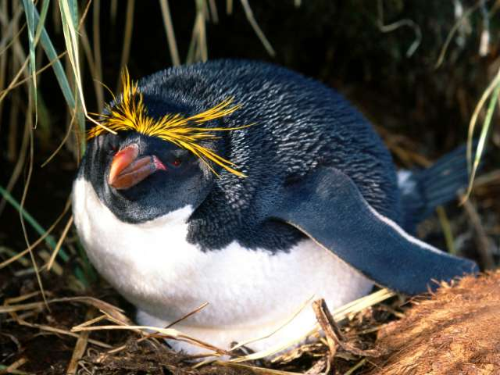
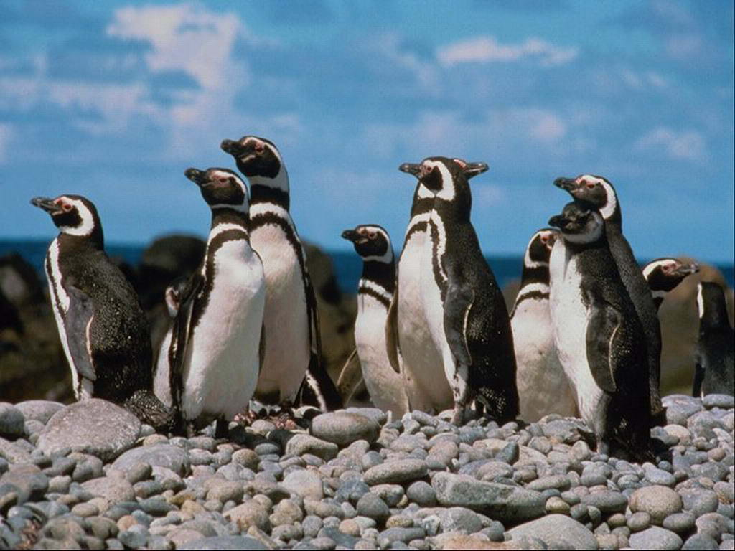
Более 17 видов

Slide 3
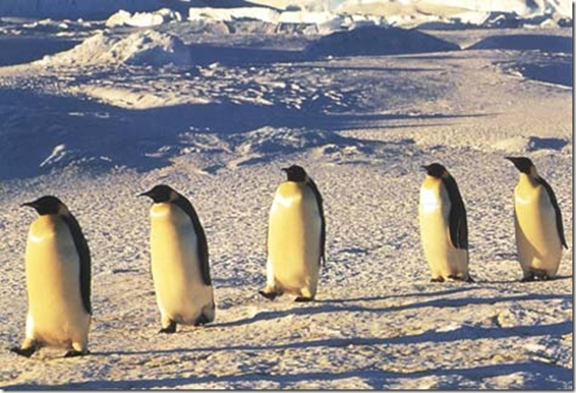
Императорские пингвины
Самый крупный вид.
Белая манишка и черный фрак делают их похожими на людей.
Умеют и передвигаться как люди: на двух лапах, перевалочной медленной походкой.
Гораздо быстрее передвигаются прыжками и на животе.

Slide 4
вес – 42 кг.,
рост – 1,2 м.
Живут в Антарктиде,
колониями до 300 птиц.
Относятся к нелетающим птицам,
хотя и имеют короткие крылья.
Тело покрыто густым коротким оперением поэтому не промокает.
Под кожей имеют толстый слой жира, что позволяет голодать длительное время и не мерзнуть.

Slide 5
Питаются рыбой, кальмарами, креветками. Пищу добывают в море.
При плавание крылья служат веслами, хвост и лапы – рулем.
Двигаются со скоростью до 40 км/ч.

Slide 6
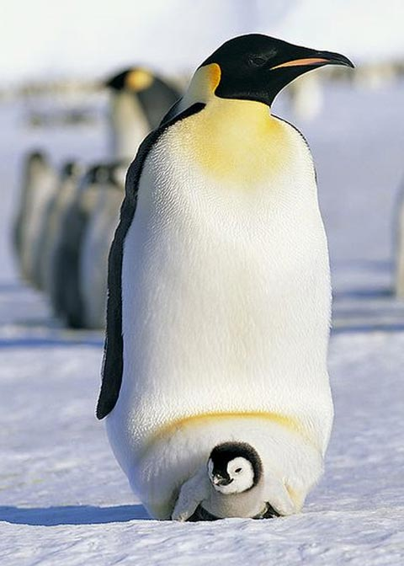
Откладывают одно 1-2 яйца, в мае-июне. Вначале яйцо помещают в специальную сумку к самке, а через некоторое время яйцо передается отцу и до появления птенца, яйцо высиживает самец, в это время самки уплывают на поиски пищи.

Slide 7
Птенец появляется на свет с пушком и уже зрячий.

Slide 8
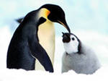
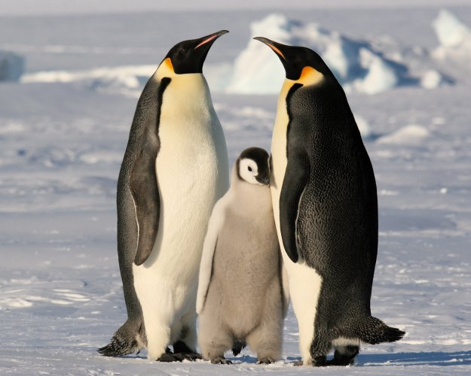
Родители ныряют
в море за кормом для малыша поочереди,
а когда птенец дорастает до 4-5 месяцев, он уже вместе с родителями добывает себе пищу.

Slide 9
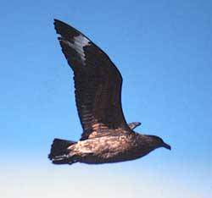
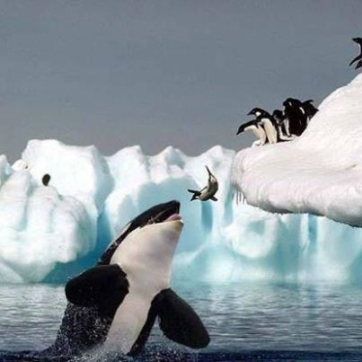
Враги пингвинов:
чайки – поморники,
которые воруют яйца и птенцов и
акула – касатка

Slide 10
Императорские пингвины вызывают к себе особую симпатию и уважение за то, что живут среди льда при низкой температуре и снежных бурях, но, несмотря на это не покидают родных мест и выводят там потомство.

